Slide 1
Муниципальное бюджетное дошкольное образовательное учреждение «Детский сад № 100 комбинированного вида»
Конструкт проведения непосредственно образовательной деятельности по формированию основ безопасного поведения с использованием технологии формирования основ безопасной
Выполнила: Гилязова Н.В.
2021 г.

Slide 2



Нормативно – правовые документы и методические пособия:

Slide 3
В соответствии с Федеральным Законом Российской Федерации № 69- ФЗ от 21.12.1994 г. «О пожарной безопасности» обучение детей в дошкольных и образовательных учреждениях мерам пожарной безопасности является обязательным.
Образовательная область «СОЦИАЛЬНО-КОММУНИКАТИВНОЕ РАЗВИТИЕ»
Основные цели и задачи по формированию основ безопасного поведения в быту, социуме, природе:
Формирование первичных представлений о безопасном поведении в быту, социуме, природе. Воспитание осознанного отношения к выполнению правил безопасности.
Формирование осторожного и осмотрительного отношения к потенциально опасным для человека и окружающего мира природы ситуациям.
Формирование представлений о некоторых типичных опасных ситуациях и способах поведения в них.
Формирование элементарных представлений о правилах безопасности дорожного движения; воспитание осознанного отношения к необходимости выполнения этих правил.

Slide 4
Безопасность собственной жизнедеятельности (старшая группа)
Задачи:
Закреплять основы безопасности жизнедеятельности человека.
Расширять знания об источниках опасности в быту (электроприборы,
газовая плита, утюг и др.). Закреплять навыки безопасного пользования
бытовыми предметами.
Уточнять знания детей о работе пожарных, о причинах пожаров, об
элементарных правилах поведения во время пожара. Знакомить с работой службы спасения — МЧС. Закреплять знания о том, что в случае необходимости взрослые звонят по телефонам «01», «02», «03».
Формировать умение обращаться за помощью к взрослым.
Учить называть свое имя, фамилию, возраст, домашний адрес, телефон.

Slide 5
Педагогическая технология формирования основ безопасной жизнедеятельности
Целевыми ориентациями технологии являются:
Направление: стимулирование развития у детей дошкольного возраста самостоятельности и ответственности за свое поведение.
Цель: создание условий для формирования безопасного поведения детей 3 – 7 лет.
Задачи:
Формировать представления об основах безопасности жизнедеятельности у дошкольников.
Способствовать формированию умений вести себя соответствующим образом в различных ситуациях.
Создавать условия для накопления познавательного опыта, как в совместной, так и в самостоятельной деятельности детей.
Обеспечивать формирование ключевых компетентностей дошкольников.

Slide 6
Алгоритм реализации технологии формирования основ безопасной жизнедеятельности
Этапы реализации технологии | Деятельность детей | Деятельность педагога
Подготовительный этап | Принимают информацию. | Формирует у детей через проблемный вопрос представления о необходимости ведения безопасного здорового образа жизни.
Этап понимания и коррекции | Осознают необходимость сохранения здоровья, соблюдения безопасности. | Корректирует поведение и деятельность детей, помогает в организации практической деятельности.
Практический этап | Соблюдают правила безопасной жизнедеятельности в практической деятельности. | Стимулирует проявление самостоятельности, активности.
Заключительный этап | В организации деятельности самостоятельно руководствуются полученными знаниями. Расширяют опыт безопасной жизнедеятельности. | Наблюдает, оценивает, корректирует, расширяет опыт детей.

Slide 7
Конструкт непосредственной образовательной деятельности по формированию основ безопасного поведения с использованием технологии формирования основ безопасной жизнедеятельности
Группа: старшая группа
Образовательная область: социально-коммуникативное развитие
Тема: «Моя безопасность»
Форма НОД: формирование основ безопасной жизнедеятельности (безопасность собственной жизнедеятельности)
Виды деятельности: игровая, коммуникативная, познавательная
Формы организации: фронтальная, групповая

Slide 8
Планируемый результат:
дети проявляют осознанное отношение к пожароопасным предметам;
демонстрируют ответственность, желание помогать людям в беде;
дети самостоятельны, инициативны, любознательны в процессе познавательной, игровой деятельности;
у детей развито логическое мышление, связная речь;
знают о причинах возникновения пожара (об источниках опасности в быту);
у детей сформированы умения и навыки об элементарных правилах поведения во время пожара;
умеют обращаться за помощью к взрослым, называют свое имя, фамилию, возраст, домашний адрес, телефон.

Slide 9
Цель: формирование основ безопасного поведения при пожаре.
Воспитательные задачи:
1. воспитывать осознанное отношение к пожароопасным предметам;
2. воспитывать чувство ответственности, вызывать желание помогать людям в беде.
Развивающие задачи:
1. развивать самостоятельность, инициативность, любознательность в процессе познавательной, игровой деятельности;
2.развивать логическое мышление, связную речь.
Обучающие задачи:
1. углубить знания о причинах возникновения пожара (об источниках опасности в быту), формировать умения и навыки об элементарных правилах поведения во время пожара.
2.формировать умение обращаться за помощью к взрослым, учить называть свое имя, фамилию, возраст, домашний адрес, телефон.

Slide 10
Принципы дошкольного образования (ФГОС):
построение образовательной деятельности на основе индивидуальных особенностей каждого ребенка, при котором сам ребенок становится активным в выборе содержания своего образования, становится субъектом образования (далее - индивидуализация дошкольного образования);
содействие и сотрудничество детей и взрослых, признание ребенка полноценным участником (субъектом) образовательных отношений;
поддержка инициативы детей в различных видах деятельности;
формирование познавательных интересов и познавательных действий ребенка в различных видах деятельности.

Slide 11
Принципы воспитания:
формирование личностного стиля взаимоотношений со сверстниками и педагогом;
создание положительного эмоционального подъёма;
воспитание через взаимодействие.
Принципы обучения:
принцип предметности
принцип проблематизации
принцип диалогизации
принцип обучения в зоне ближайшего развития
принцип самостоятельности
принцип деятельности
Методы воспитания: беседа, игра, создание ситуации успеха, поощрение и порицание, ситуация свободного выбора.
Методы обучения: объяснение, беседа, демонстрация, повторение, использование игр и игровых форм организации обучения, стимулирование занимательным содержанием, метод взаимной проверки, временная работа в группах, создание ситуации совместных переживаний.

Slide 12
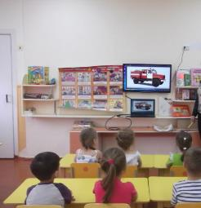
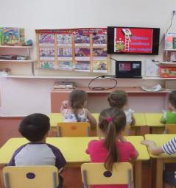
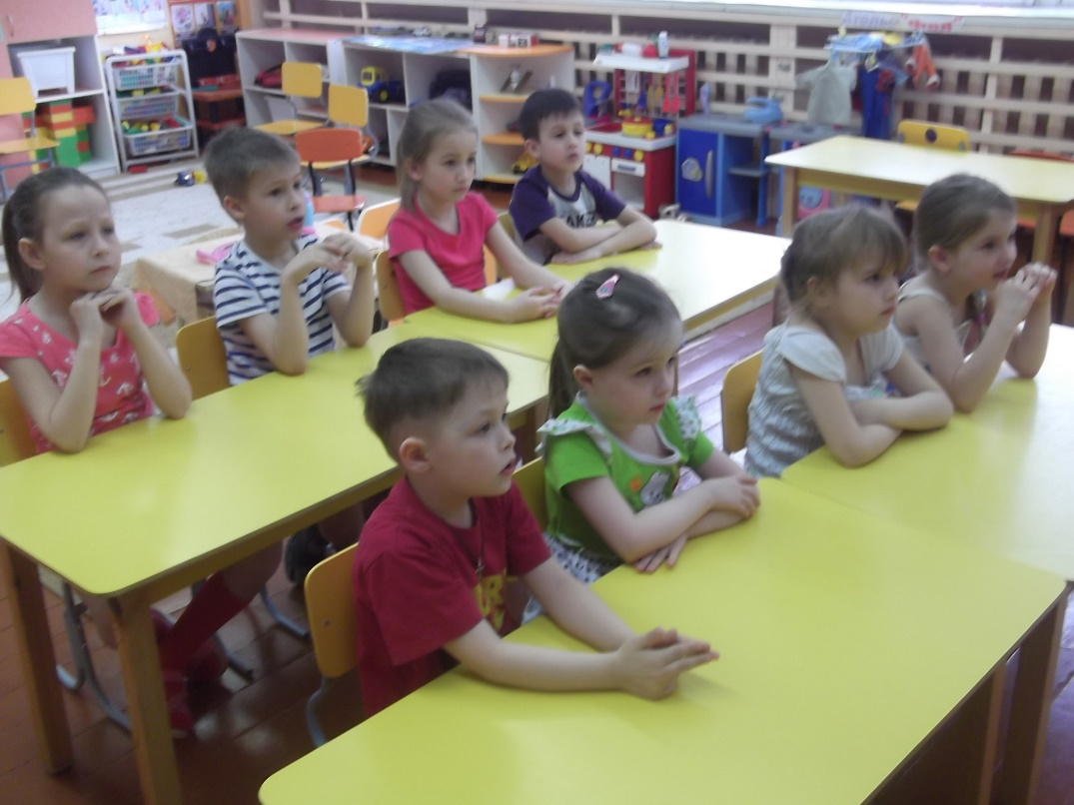
Подготовительный этап
Задача: собрать внимание детей и мотивировать детей на предстоящую деятельность
Планируемый результат: Дети эмоционально вовлечены. Проявляют готовность к совместной деятельности. Проявляют инициативу в общении со сверстниками и взрослым. Дети знают правила пожарной безопасности и правила поведения при пожаре в помещении и в лесу.

Slide 13
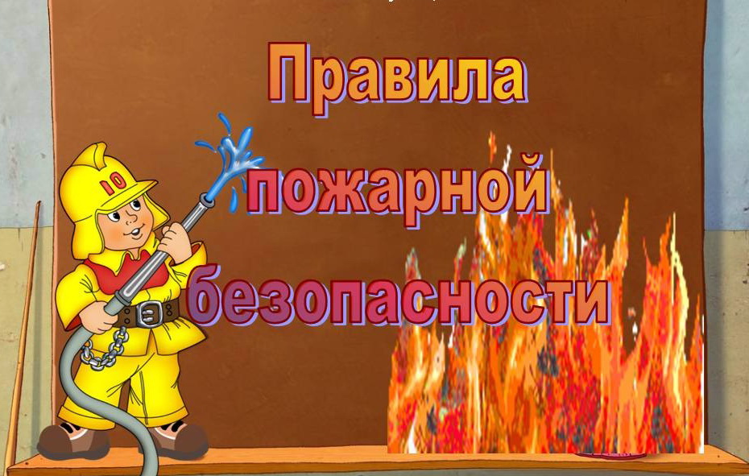

Slide 14

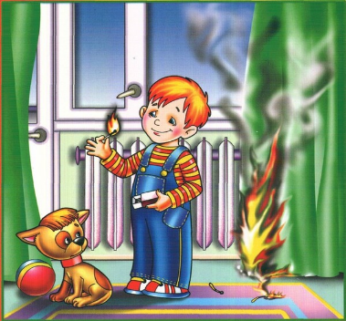

Пожарная безопасность в квартире
Правило № 1. Не балуйся дома со спичками и зажигалками. Это одна из причин пожаров.
Правило № 2. Не оставляй без присмотра включенные электроприборы, особенно утюги, обогреватели, телевизор, светильники и др. Уходя из дома, не забудь их выключить.
Правило № 3. Нельзя пользоваться неисправными
бытовыми электроприборам.

Slide 15

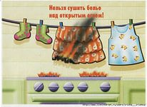
Правило № 4. Не суши белье над плитой. Оно может загореться.
Правило № 5. Не забывай выключить газовую плиту. Если почувствовал запах газа, не зажигай спичек и не включай свет. Срочно проветри квартиру.

Slide 16

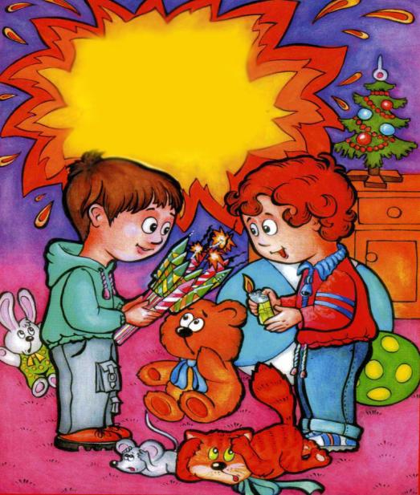
Правило № 6. Ни в коем случае не зажигай фейерверки, свечи или бенгальские огни дома без взрослых.

Slide 17
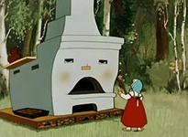
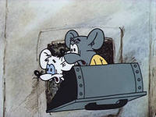
Пожарная безопасность в деревне
Правило № 1. В деревне или на даче без взрослых не подходи к печи и не открывай печную дверцу. Оттуда могут выскочить раскаленный уголек или искра и стать причиной пожара.
Правило № 2. Никогда не прикасайся голыми руками к металлическим частям печки. Ты можешь получить серьезный ожог.
Правило № 3. Не трогай без разрешения взрослых
печную заслонку. Если ее закрыть раньше времени,
в доме скопится угарный газ, и можно задохнуться.

Slide 18

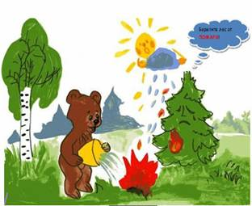
Пожарная безопасность в лесу
Правило № 1. Пожар — самая большая опасность в лесу. Поэтому не разводи костер без взрослых.
Правило № 2. Не кидай в костер незнакомые флакончики и баллончики, пузырьки, они могут взорваться.
Правило № 3. Не балуйся с огнем. В сухую жаркую погоду достаточно одной спички или искры от фейерверка, чтобы лес загорелся.

Slide 19
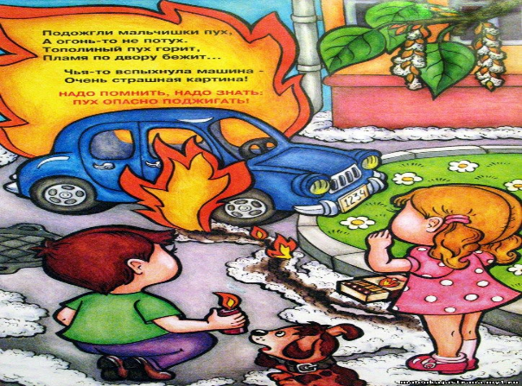
Правило № 4. Не поджигай сухую траву, сено, тополиный пух.

Slide 20


Slide 21
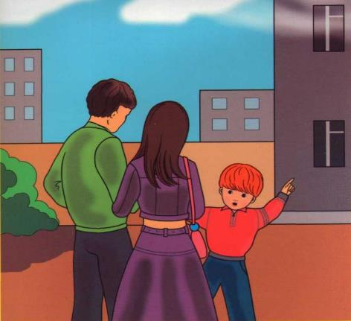
Если начался пожар, а взрослых дома нет, поступай так:
Правило № 1. Постарайтесь первым делом сообщить о пожаре взрослым (не скрывайте, даже если пожар произошел по твоей вине).
Правило № 2. Если огонь небольшой и горит не электроприбор можно попробовать сразу же затушить его, набросив на него плотную ткань или одеяло, заливая водой или засыпая песком.
Правило № 3. Если загорелся электроприбор, надо выключить его из розетки и накрыть его толстым одеялом.

Slide 22
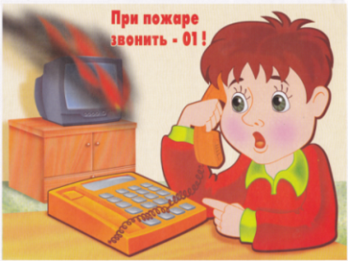
Правило № 4. Если огонь сразу не погас, немедленно убегай из дома в безопасное место. И только после этого позвони в пожарную охрану по телефону «01» или попроси об этом соседей.
Правило № 5. Если не можешь убежать из горящей квартиры, сразу же позвони по телефону «01» и сообщи пожарным точный адрес(улица, номер дома и квартиры, этаж, подъезд, код.),вашу фамилию и номер телефона, откуда передается сообщение.
После этого зови из окна на помощь соседей и прохожих.

Slide 23
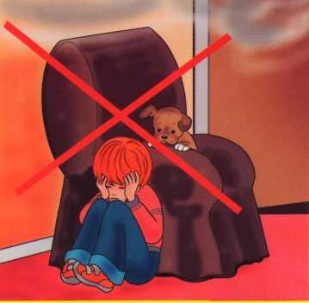
Правило № 6. Никогда не прячьтесь в шкафу или под кроватью, пожарным будет трудно найти вас там.

Slide 24
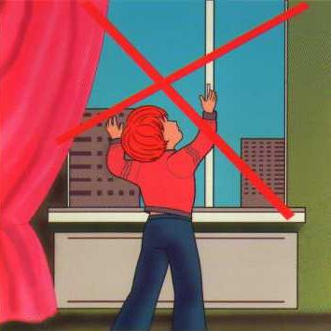

Правило № 7. Если в помещение проник дым, надо смочить водой одежду, покрыть голову мокрой салфеткой и выходить пригнувшись или ползком.
Правило № 8. Обязательно закрой форточку и дверь в комнате, где начался пожар. Закрытая дверь может не только задержать проникновение дыма, но иногда и погасить огонь.
Правило № 9. Наполни водой ванну,
ведра, тазы. Можешь облить водой
двери и пол.

Slide 25
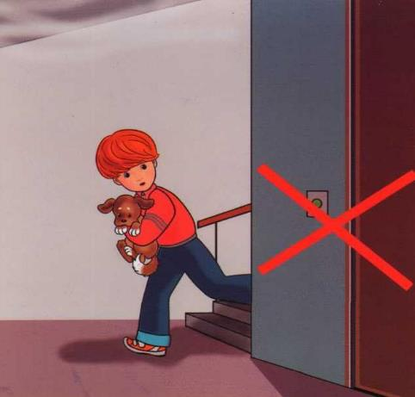
Правило № 10. При пожаре в подъезде никогда не садись в лифт. Он может отключиться и ты задохнешься.
Правило № 11. Когда приедут
пожарные, во всем их слушайся
и не бойся. Они лучше знают,
как тебя спасти.

Slide 26
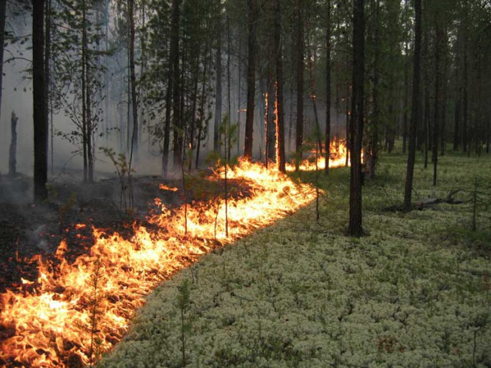
Правила поведения при пожаре в лесу:
Правило № 1. Если пожар все-таки начался, немедленно выбегай из леса. Старайся бежать в ту сторону, откуда дует ветер.
Правило № 2. Выйдя из леса, обязательно сообщи о пожаре взрослым.

Slide 27
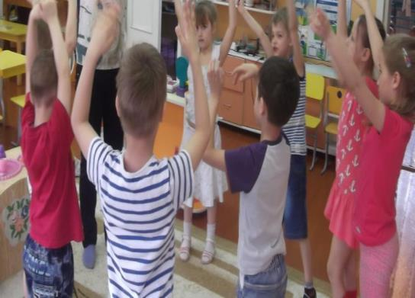
Физминутка
Задача: способствовать
снятию мышечного
и эмоционального напряжения
Планируемый результат: демонстрируют физическую активность, дети готовы к предстоящей деятельности
.

Slide 28
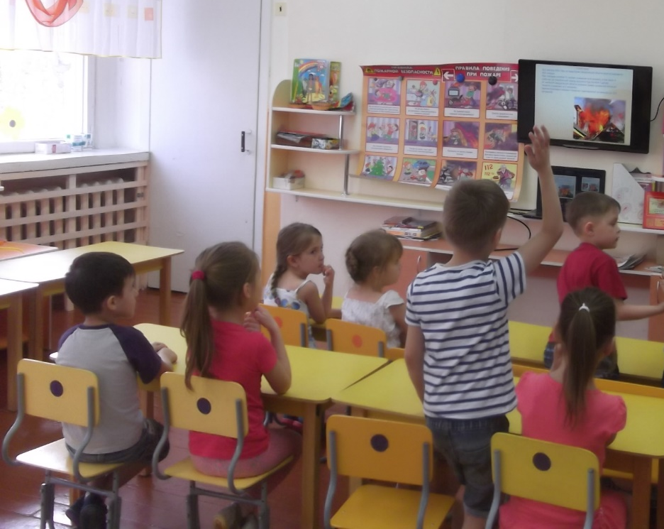
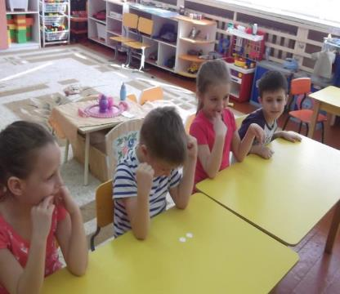
Этап понимания
и коррекции
Задача: воспитывать осознанное отношение по сохранению здоровья и соблюдению безопасности
Планируемый результат: дети при помощи дидактической игры закрепили знания о пожарной безопасности и правилах поведения при пожаре

Slide 29
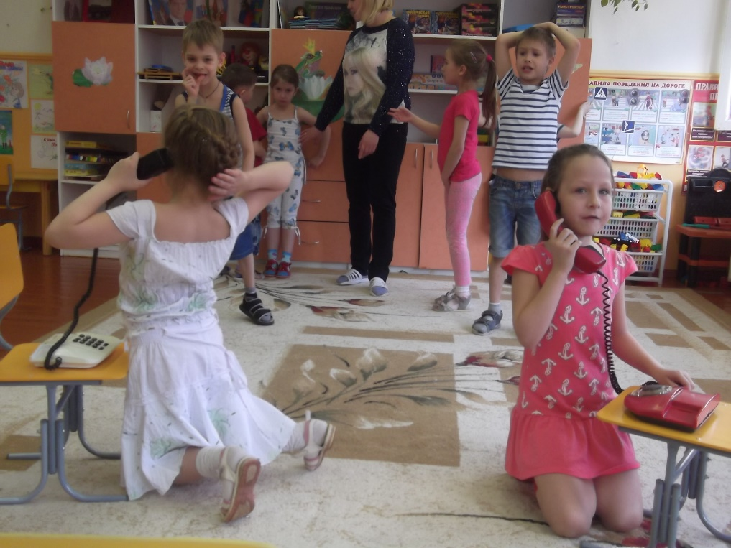
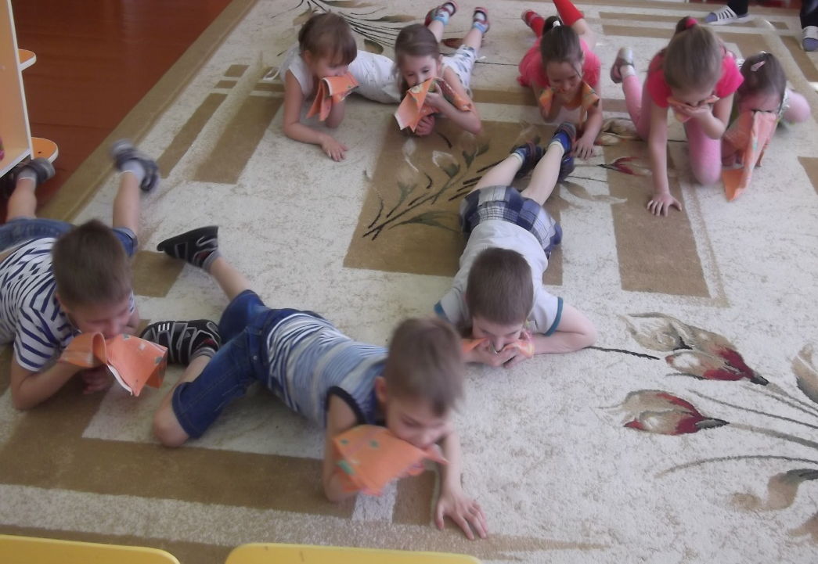
Практический этап
Задача: учить применять полученные знания в играх и повседневной жизни
Планируемый результат: Дети знают, как вызвать пожарных. Называют свое имя, фамилию, возраст, домашний адрес. Знают правила эвакуации при пожаре.

Slide 30
СТАТИСТИКА За 8 месяцев 2022 года произошло 5960 пожаров, на которых погибло 154 человека, в том числе 7 несовершеннолетних, получили травмы 166 человек. Зарегистрированный материальный ущерб составляет 42 млн. рублей. На пожарах эвакуировано 5506 человек, спасено 822 человека и материальных ценностей на сумму 1 млн. рублей. В среднем ежедневно происходило 25 пожаров, на которых погибал 1 человек, получил травму 1 человек. Количество пожаров на 100 тыс. человек населения – 138,26 пожаров, количество погибших на 100 тыс. человек населения – 3,57 человек, количество травмированных на 100 тыс. населения – 3,85 человека.

Slide 31
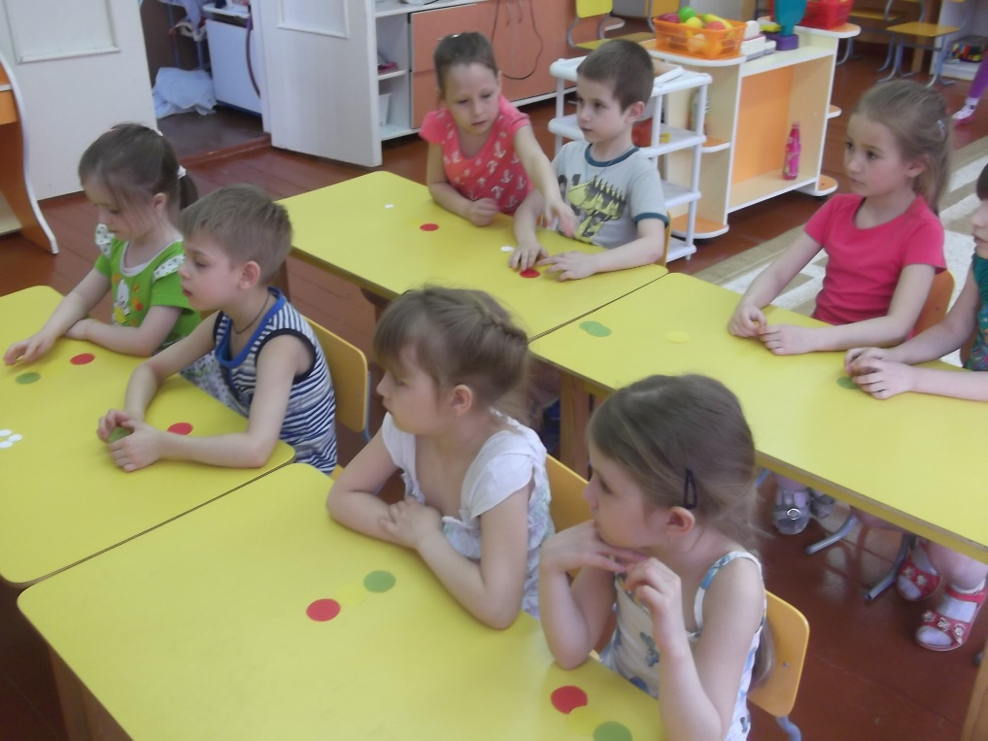
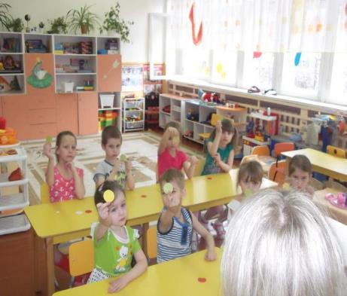
Заключительный этап
Задача: обобщить изученный материал посредством вопросов и развивать умение оценивать результат деятельности
Планируемый результат: Дети закрепили знания о пройденном материале. Умеют оценивать результат своей деятельности

Slide 32
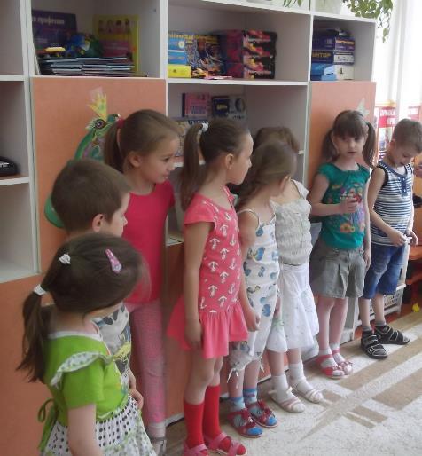
Открытость-ориентация на самостоятельную деятельность детей в режимных моментах и семье
Задача: применение и осознание полученных знаний в новых ситуациях

Slide 33
Спасибо за внимание!

